Slide 1
디자인 패턴 2. 옵저버 패턴
옵저버 패턴(Observer Pattern)에서는 한 객체의 상태가 바뀌면 그 객체에 의존하는 다른 객체들한테 연락이 가고 자동으로 내용이 갱신되는 방식으로 일대다(one-to-many) 의존성을 정의합니다.

Slide 2
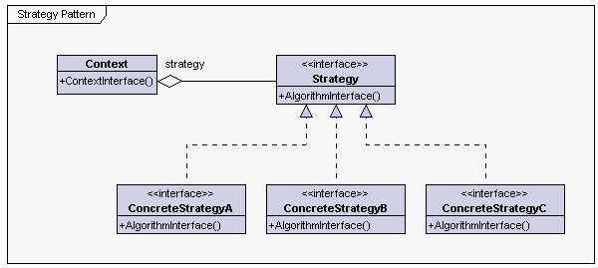
복습
스트래티지 패턴(Strategy pattern)에서는 알고리즘군을 정의하고 각각을 캡슐화하여 교환해서 사용할 수 있도록 만든다. 스트래티지를 활용하면 알고리즘을 사용하는 클라이언트와는 독립적으로 알고리즘을 변경할 수 있다.

Slide 3
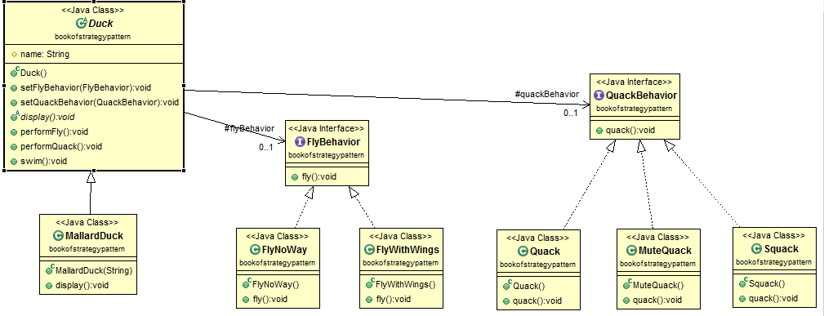
지난 시간 예제

Slide 4
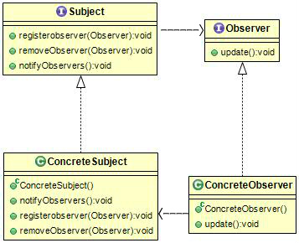
기본 클래스 다이어그램
dependency
dependency

Slide 5
특징과 장점
5. 특징 및 장단점
1) 특징
느슨한 결합으로 옵저버가 추가 되어도 주제 영역은 변경할 필요 없음.
주제와 옵저버는 독립적임.
자바 API에서도 옵저버를 지원함.
java.util.Observable;
java.util.Observer;
2) 장점
주제와 옵저버의 느슨한 결합으로 의존성으로 인한 문제가 없음.
언제 바뀔지 모르는 데이터를 풀링하지 않고 푸쉬스타일로 필요한(변경된) 시점에만 사용

Slide 6
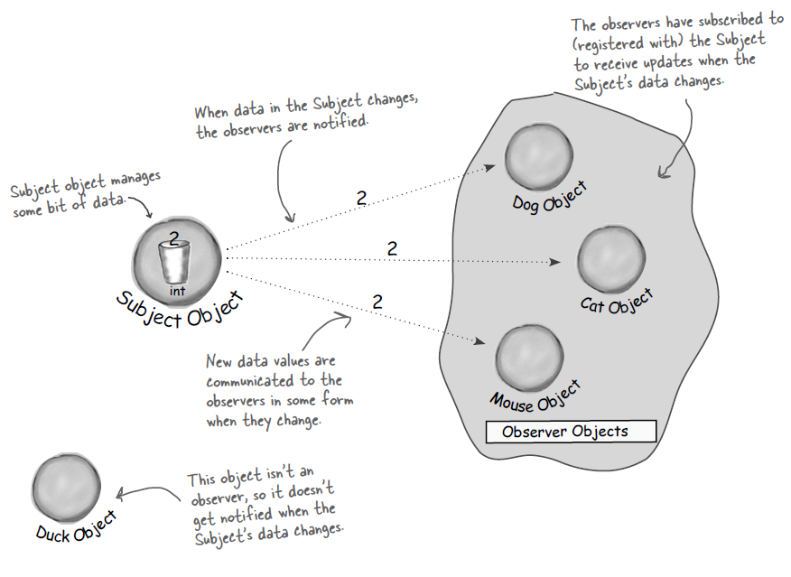
출판사(subject)+구독자(observer = 옵저버 패턴

Slide 7
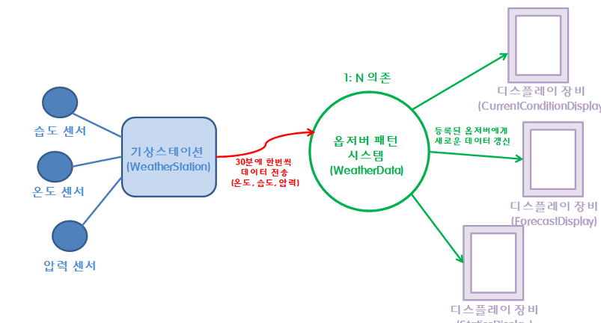
예제1

Slide 8
상황
기상스테이션에서 옵저버 패턴 시스템에 주기적으로 온도, 습도, 압력 데이터를 전송한다.
옵저버 패턴 시스템에서는 전달받은 데이터를 등록된 디스플레이 장비에 전송하여 데이터를 갱신한다.
디스플레이 장비는 해당 데이터를 사용하여 각 목적에 맞도록 데이터를 디스플레이 한다.

Slide 9
동작 시나리오
① WeatherStation에서는 온도, 습도, 기압 정보를 수집한다.
② WeatherStation에서 주기적으로 (30분에 한번식) 현재 데이터(온도,습도,기압)을 WeatherData에 던져 준다.
③ WeatherData는 새로운 데이터를 받으면, Observable에 Observer로 등록되어 있는, 현재상태 출력장비(CurrentConditionDisplay)와 기압변동 출력장비(ForecastDisplay)에 새로운 데이터를 전달한다.
④ 현재상태 출력장비와 기압변동 출력장비는 새로운 데이터(온도, 습도, 기압)을 각자의 활용 방법에 따라 화면에 출력한다.
⑤ WeatehrStation에서 다시 새로운 데이터를 던져준다.
⑥ ①~④ 번이 반복되며, 주기적으로 현재상태 출력장비와 기압변동 출력장비는 새로운 데이터를 출력한다.

Slide 10
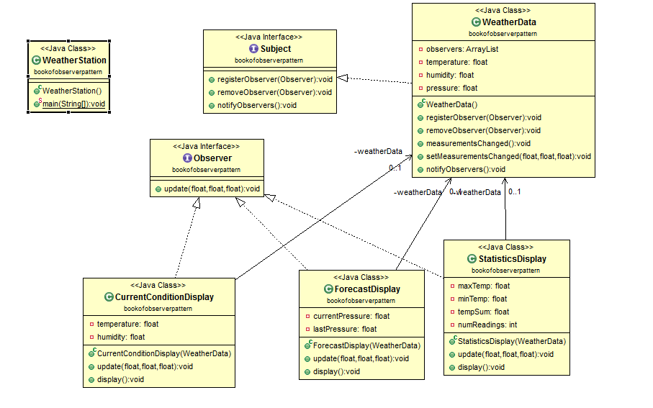
예제1 클래스 다이어그램

Slide 11
Main 코드
package bookofobserverpattern;
public class WeatherStation {
public static void main(String[] args) {
WeatherData weatherData = new WeatherData(); //주제 객체 생성
CurrentConditionDisplay conditionDisplay = new CurrentConditionDisplay(weatherData);
StatisticsDisplay staticsDisplay = new StatisticsDisplay(weatherData);
ForecastDisplay forecastDisplay = new ForecastDisplay(weatherData);
weatherData.setMeasurementsChanged(80, 65, 30.4f);
//weatherData.setMeasurementsChanged(42, 53, 13.45f);
//weatherData.setMeasurementsChanged(51, 33, 56.2f);

Slide 12
CurrentConditionDisplay
public class CurrentConditionDisplay implements Observer, DisplayElement {
private float temperature;
private float humidity;
private WeatherData weatherData;
public CurrentConditionDisplay(WeatherData weatherData){
this.weatherData = weatherData;
weatherData.registerObserver(this);
}
public void update(float temperature, float humidity, float pressure){
this.temperature = temperature;
this.humidity = humidity;
display();
}
public void display(){
System.out.println("Current conditions:" + temperature + "F degree and " + humidity + "% humidity");
}
}

Slide 13
WeatherData.java
public class WeatherData implements Subject {
private ArrayList observers;
private float temperature;
private float humidity;
private float pressure;
public WeatherData()
{
observers = new ArrayList();
}
public void registerObserver(Observer o){
observers.add(o);
}
public void removeObserver(Observer o){
int i = observers.indexOf(o);
if( i >= 0){
observers.remove(i);
}
}
public void measurementsChanged(){
notifyObservers();
}
public void setMeasurementsChanged(float temperature, float humidity, float pressure){
this.temperature = temperature;
this.humidity = humidity;
this.pressure = pressure;
measurementsChanged();
}
public void notifyObservers() {
for(int i = 0 ; i < observers.size(); i++)
{
Observer observer = (Observer)observers.get(i);
observer.update(temperature, humidity,pressure);
}
}

Slide 14
느슨한 결합의 위력
주제(subject)가 옵저버에 대해서 아는 것은 옵저버가 특정 인터페이스(Observer 인터페이스)를 구현한다는 것뿐입니다.
옵저버는 언제든지 새로 추가할 수 있습니다.
새로운 형식의 옵저버를 추가하려 할때도 주제를 전혀 변경할 필요가 없습니다.
주제와 옵저버는 서로 독립적으로 재사용할 수 있습니다.
주제나 옵저버가 바뀌더라도 서로에게 영향을 미치지 않습니다.

Slide 15
디자인 원칙 넷.
서로 상호작용을 하는 객체 사이에는 가능하면 느슨하게 결합하는 디자인을 사용해야한다.
느슨하게 결합하는 디자인을 사용하면 변경 사항이 생겨도 무난히 처리할 수 잇는 유연한 객체지향 시스템을 구축 할 수 있습니다.
객체사이의 상호 의존성을 최소화 할 수 있기 때문입니다.

Slide 16
Java.Swing 예제
package swingobserver;
import java.awt.BorderLayout;
import java.awt.event.ActionEvent;
import java.awt.event.ActionListener;
import javax.swing.JButton;
import javax.swing.JFrame;
public class SwingObserver {
JFrame jFrame;
public static void main(String[] args) {
SwingObserver example = new SwingObserver();
example.go();
}
public void go()
{
jFrame = new JFrame();
JButton jButton = new JButton("정말 해도 될까?");
jButton.addActionListener(new AngleListener());
jButton.addActionListener(new DevilListener());
jFrame.getContentPane().add(BorderLayout.CENTER, jButton);
jFrame.setSize(200,200);
jFrame.setVisible(true);
}
class AngleListener implements ActionListener{
@Override
public void actionPerformed(ActionEvent e) {
System.out.println("안돼. 분명 나중에 후회할 꺼야");
}
}
class DevilListener implements ActionListener{
@Override
public void actionPerformed(ActionEvent e) {
System.out.println("당연하지. 저질러버려");
}
}
}

Slide 17
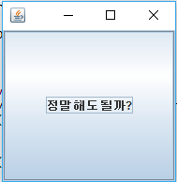

출력 화면

Slide 18
JDK에서 옵저버 패턴
Java.util안에 Observer/Observerable
JavaBeans/Swing

Slide 19
디자인 원칙 정리
바뀌는 부분은 캡슐화한다.
상속보다는 구성을 활용한다.
구현이 아닌 인터페이스에 맞춰서 프로그래밍한다.
서로 상호작용을 하는 객체 사이에서는 가능하면 느슨하게 결합하는 디자인을 사용해야한다.

